Slide 1






Slide 2
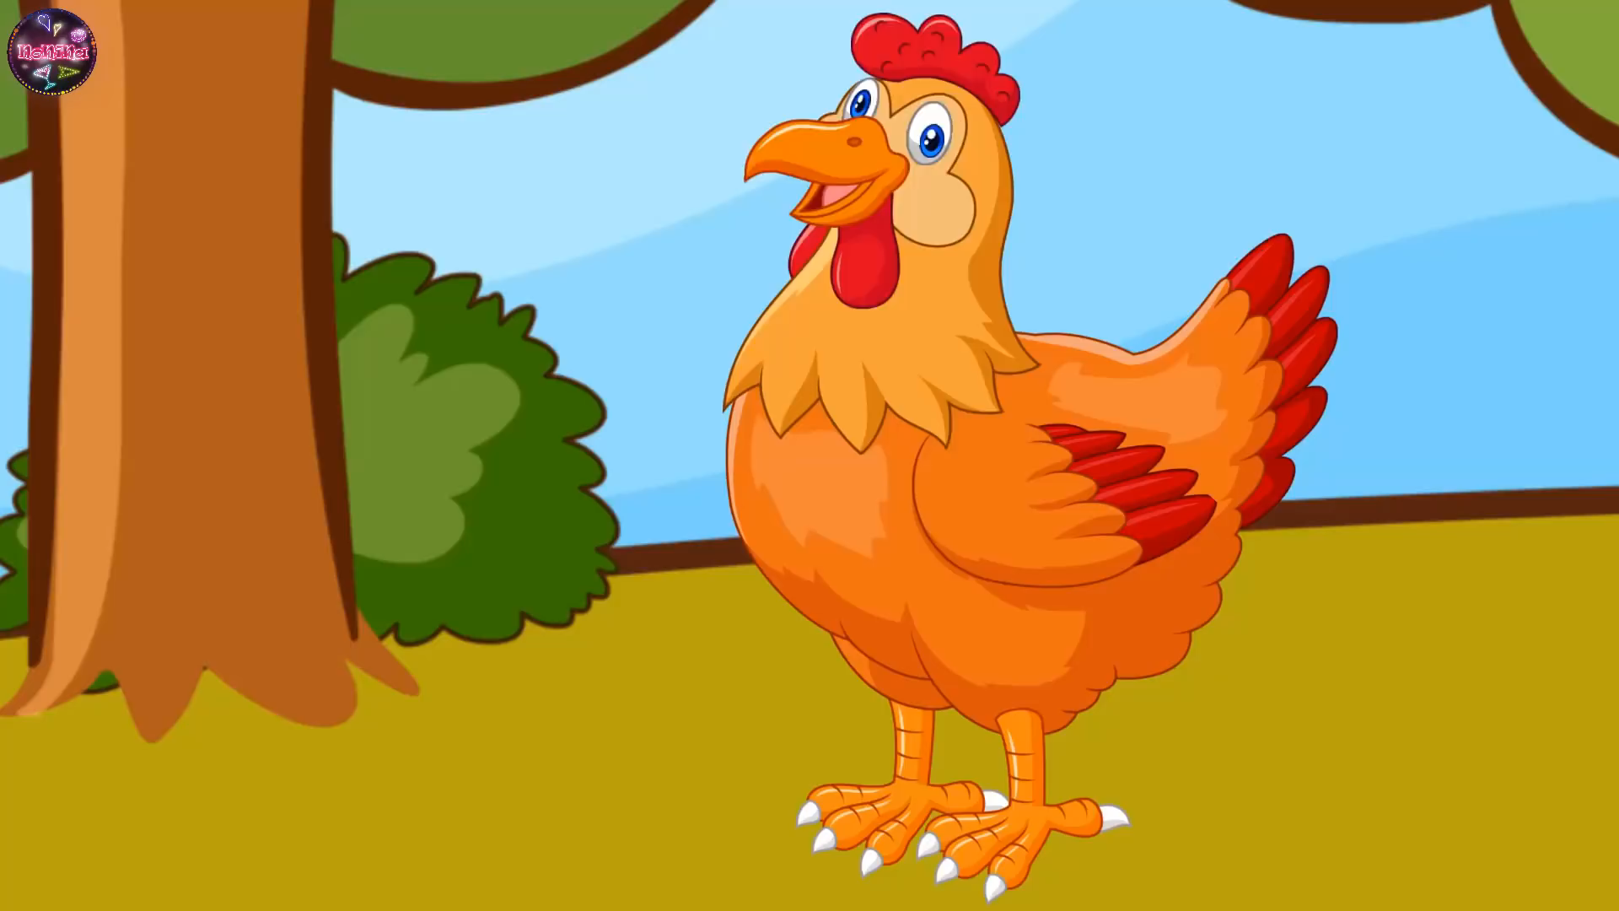

Slide 3
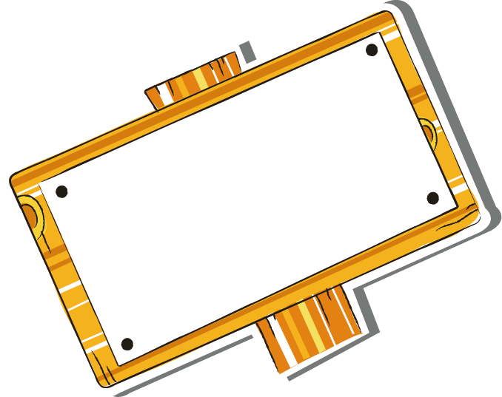



Trong bài hát nhắc tới con vật gì?
Em có yêu mến con vật đó không?

Slide 4







Slide 5


Slide 6


1
Tìm từ ngữ về bạn trong nhà theo từng nhóm sau:
Vật nuôi
M: Mèo
Đồ đạc
M: quạt điện

Slide 7


Lần lượt mỗi bạn nói một từ ngữ về bạn trong nhà

Slide 8

Vật nuôi
Đồ đạc
Chó, mèo, trâu, bò, gà, lợn, vịt….
bàn, ghế, tủ lạnh, ti vi, nồi cơm điện, điều hòa, ấm, chén ....

Slide 9


Slide 10
2
Đọc đoạn văn dưới đây và trả lời câu hỏi.
Nhà Thủy ở ngay dưới thuyền. Con sông thân yêu, nơi có “nhà” của Thủy ấy, là sông Hồng. Lòng sông mở mênh mông, quãng chảy qua Hà Nội càng mênh mông hơn. Mỗi cánh buồm nổi trên dòng sông, nom cứ như là một con bướm nhỏ. Lúc nắng ửng mây hồng, nước sông nhấp nháy như sao bay.
(Theo Phong Thu)
- Cánh buồm trên sông được so sánh với sự vật nào?
- Nước sông được ví với sự vật nào?

Slide 11



Slide 12





Nhận
xét
Trình
bày

Slide 13
Nhà Thủy ở ngay dưới thuyền. Con sông thân yêu, nơi có “nhà” của Thủy ấy, là sông Hồng. Lòng sông mở mênh mông, quãng chảy qua Hà Nội càng mênh mông hơn. Mỗi cánh buồm nổi trên dòng sông, nom cứ như là một con bướm nhỏ. Lúc nắng ửng mây hồng, nước sông nhấp nháy như sao bay.
(Theo Phong Thu)
- Cánh buồm trên sông được so sánh với con bướm nhỏ
Nước sông được ví với sao bay.

Slide 14
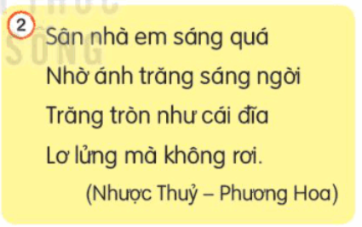
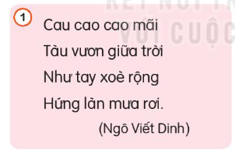
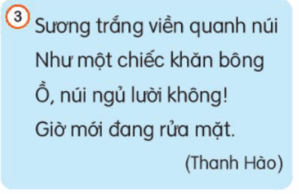
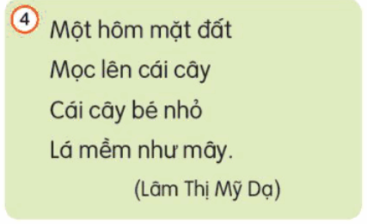
3
Tìm hình ảnh so sánh trong các đoạn thơ dưới đây. Nêu tác dụng của hình ảnh so sánh.

Slide 15
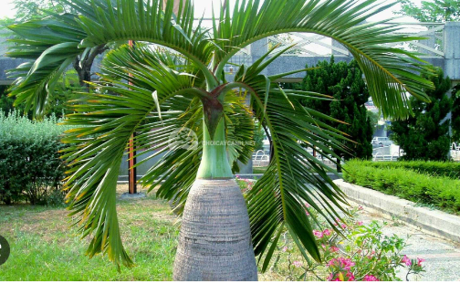
Nhận
xét
Trình
bày

Slide 16
Tàu cau như tay xoè rộng, hứng mưa.
Trăng tròn như cái đĩa

Slide 17
Sương trắng viền quanh núi như một chiếc khăn bông.
Lá cây mềm như mây

Slide 18

Tác dụng của các hình ảnh so sánh:
Làm cho câu văn, câu thơ nêu đặc điểm, miêu tả người, sự vật... cụ thể hơn, sinh động hơn, dễ cảm nhận hơn.
Hình ảnh so sánh cũng giúp cho câu văn, câu thơ hay hơn, dễ hiểu hơn.

Slide 19




Slide 20
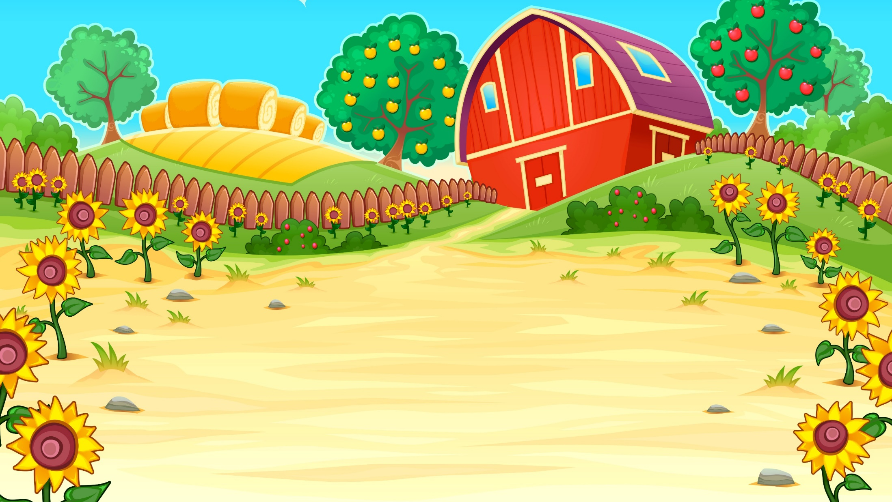

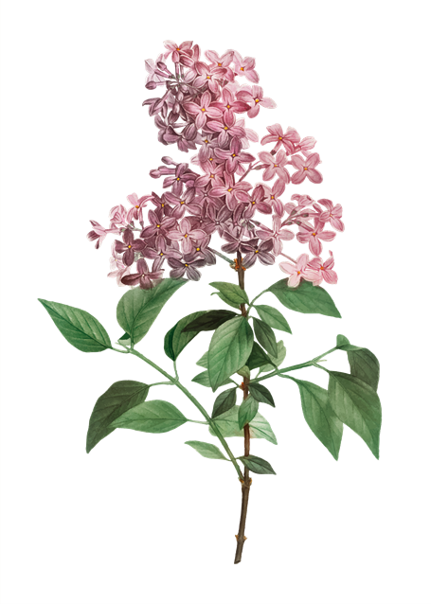







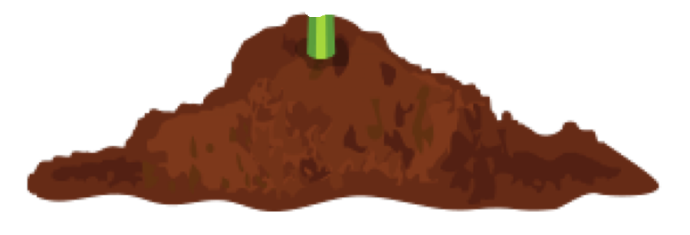



Slide 21









2
3
1

Slide 22
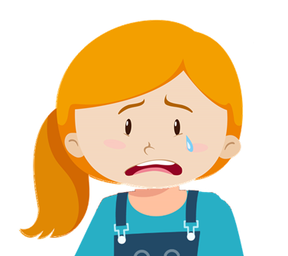


Tìm trong câu văn sau từ ngữ chỉ vật nuôi trong nhà?
Con chó nhà em rất ngoan.
A. ngoan
B. Con chó
C. nhà em

Slide 23



2. Câu: “Trên trời mây trắng như bông” có sử dụng hình ảnh so sánh không?
A. Có
B. Không

Slide 24
3. Em hãy đặt 1 câu có sử dụng hình ảnh so sánh?

Slide 25


